Slide 1




青花瓷
皇家宫廷ppt模板

Slide 2


目录
第一章
第二章
第三章
第四章

Slide 3

第一章

Slide 4
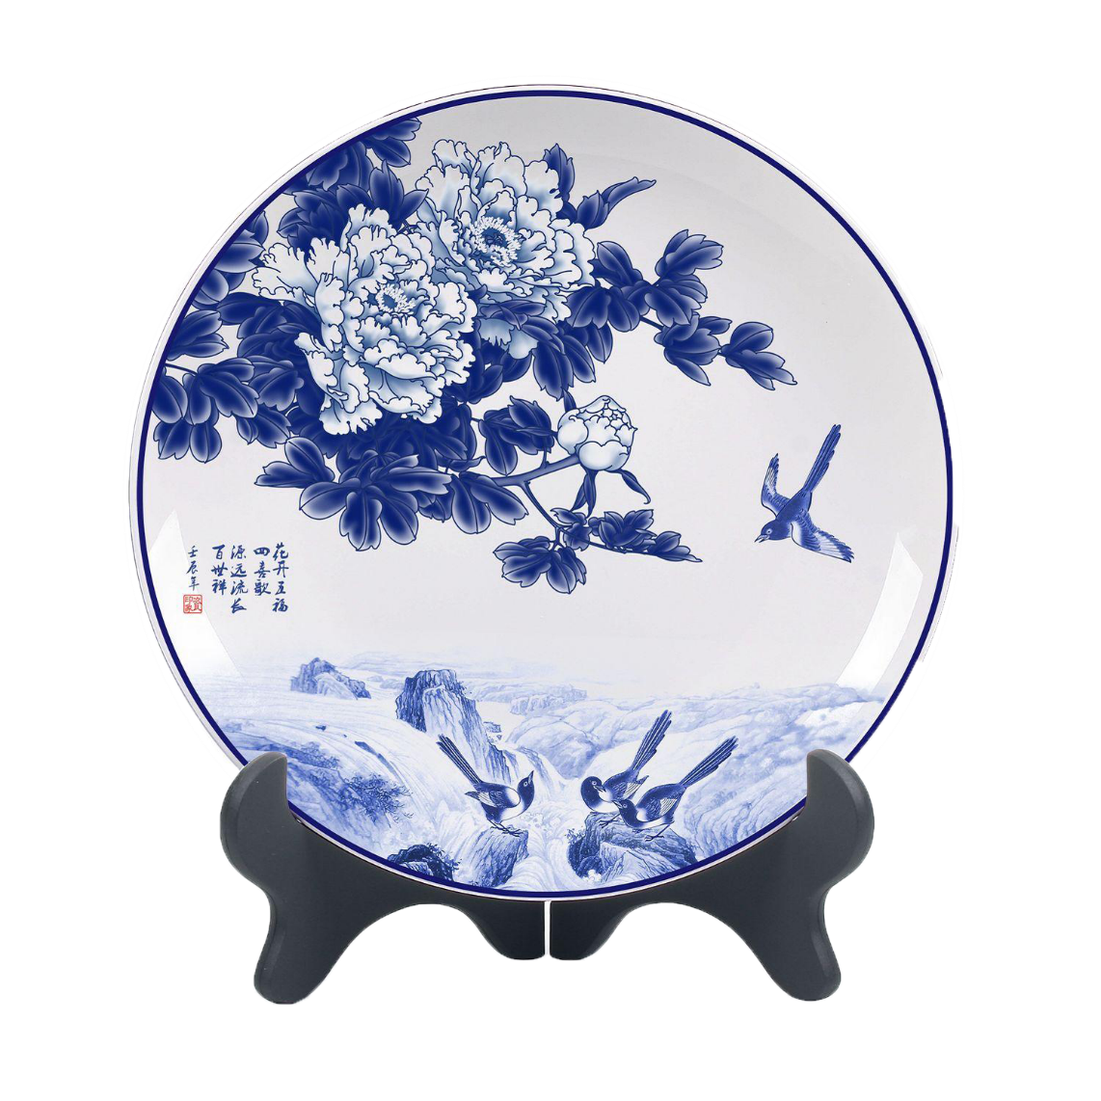
青花瓷（blue and white porcelain），又称白地青花瓷，常简称青花，是中国瓷器的主流品种之一，属釉下彩瓷。青花瓷是用含氧化钴的钴矿为原料，在陶瓷坯体上描绘纹饰，再罩上一层透明釉，经高温还原焰一次烧成。钴料烧成后呈蓝色，具有着色力强、发色鲜艳、烧成率高、呈色稳定的特点。原始青花瓷于唐宋已见端倪，成熟的青花瓷则出现在元代景德镇的湖田窑。明代青花成为瓷器的主流。清康熙时发展到了顶峰。明清时期，还创烧了青花五彩、孔雀绿釉青花、豆青釉青花、青花红彩、黄地青花、哥釉青花等衍生品种。

Slide 5

白釉青花一火成，花从釉里透分明。可参造化先天妙，无极由来太极生。 青花浓淡出毫端， 画上磁坯面面宽; 织得卫风歌尚絅， 乃知罩泑理同看。 青料惟夸韭菜边 ，成窑描写淡弥鲜; 正嘉偏尚浓花色， 最好穿珠八宝莲。

Slide 6
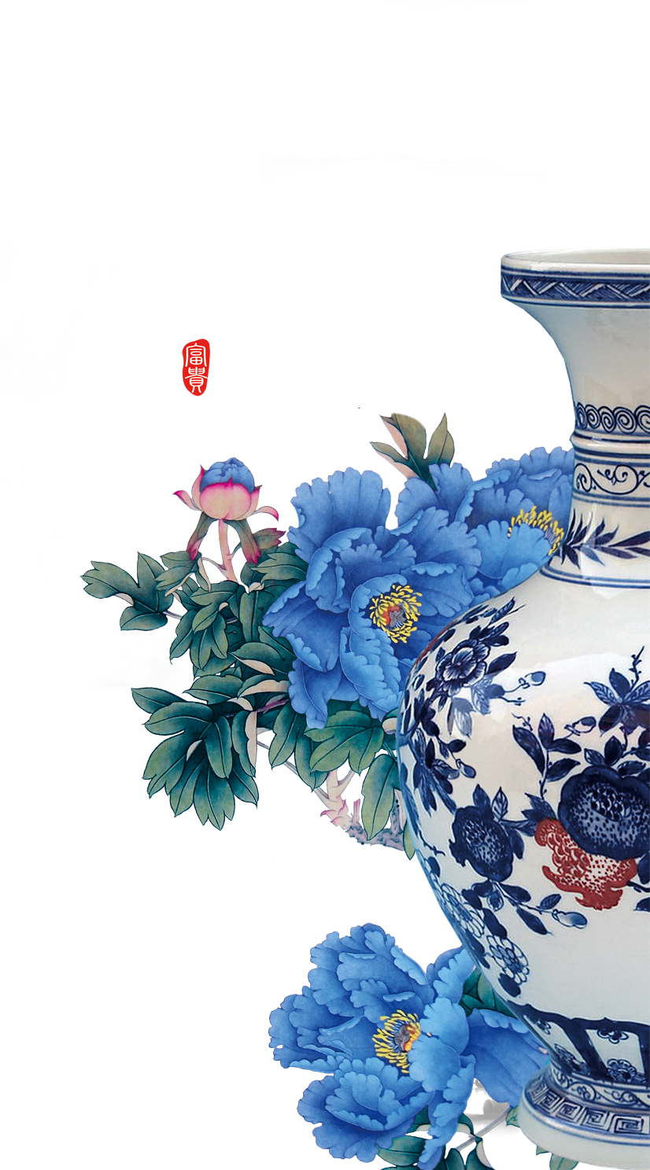
白釉青花一火成，花从釉里透分明。可参造化先天妙，无极由来太极生。 青花浓淡出毫端， 画上磁坯面面宽; 织得卫风歌尚絅， 乃知罩泑理同看。
青花

Slide 7
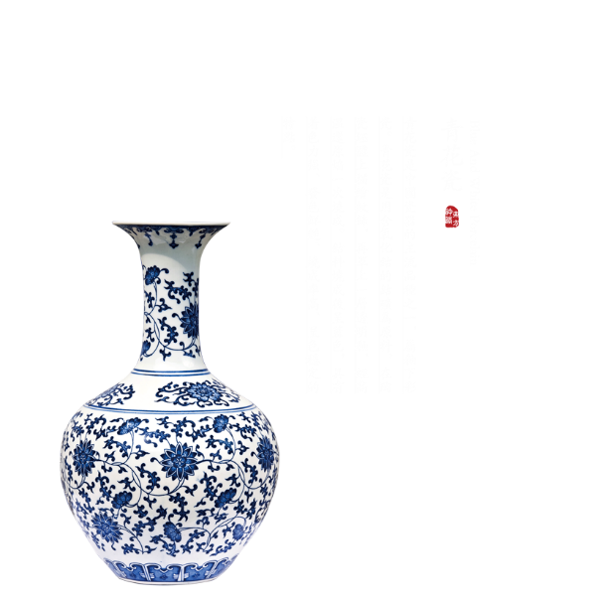
白釉青花一火成，花从釉里透分明。可参造化先天妙，无极由来太极生。 青花浓淡出毫端， 画上磁坯面面宽; 织得卫风歌尚絅， 乃知罩泑理同看。

Slide 8

第二章

Slide 9
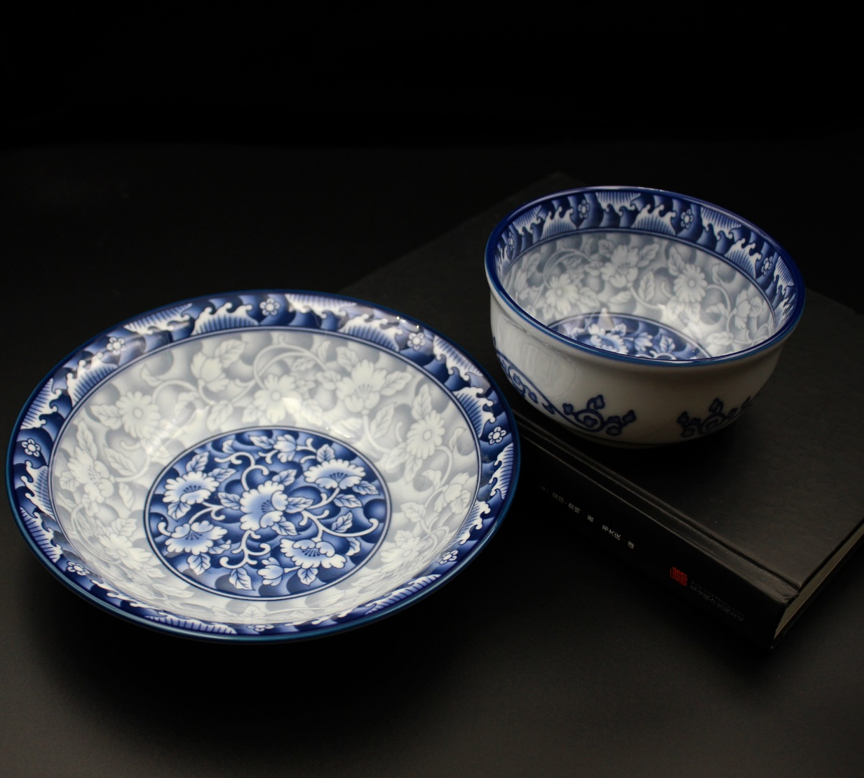
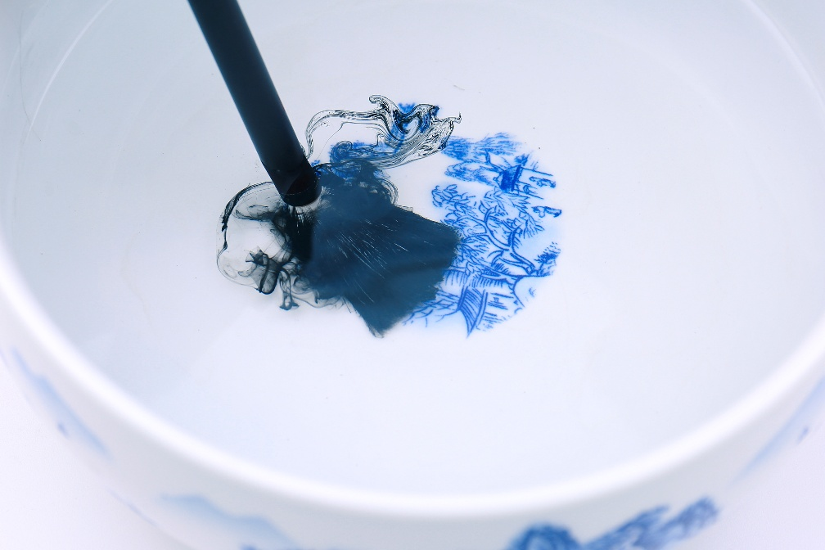
青花

Slide 10
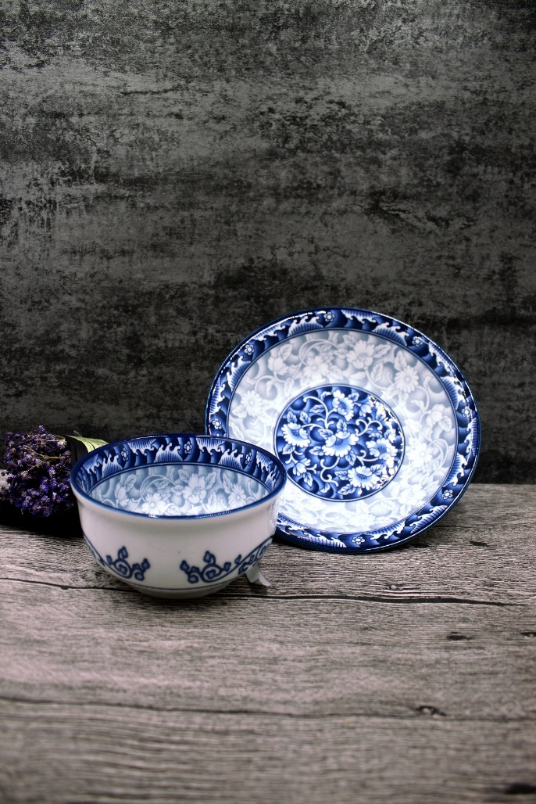
珍珠白沁烟雨
孔雀蓝映著月光
莹透素颜
朦胧了琴弦上缕檀香

Slide 11
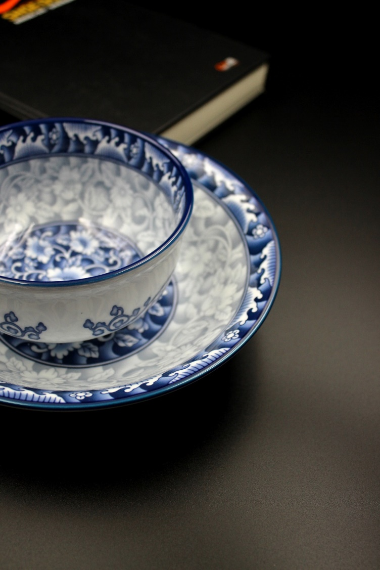
青花
白釉青花一火成，花从釉里透分明。可参造化先天妙，无极由来太极生。 青花浓淡出毫端， 画上磁坯面面宽; 织得卫风歌尚絅， 乃知罩泑理同看。 青料惟夸韭菜边 ，成窑描写淡弥鲜; 正嘉偏尚浓花色， 最好穿珠八宝莲。

Slide 12
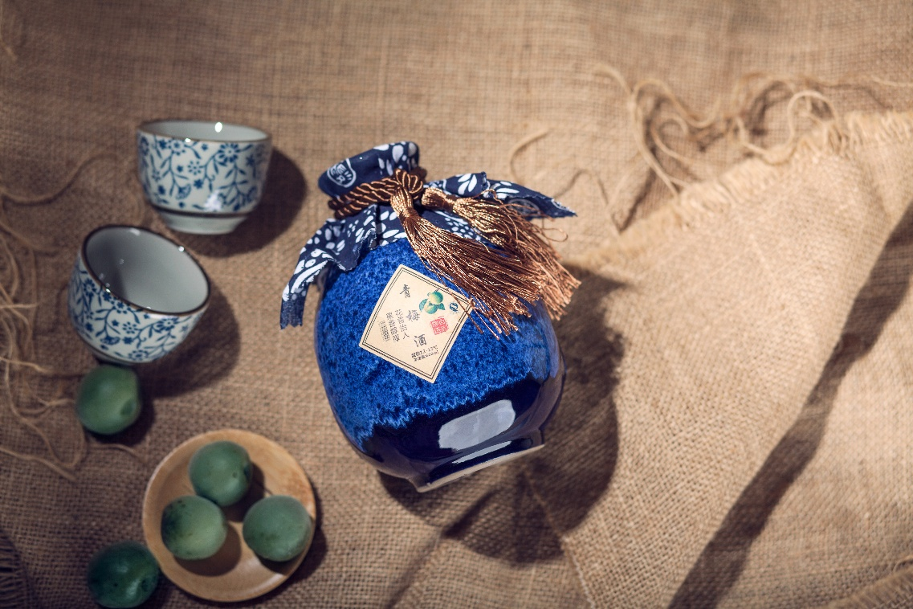
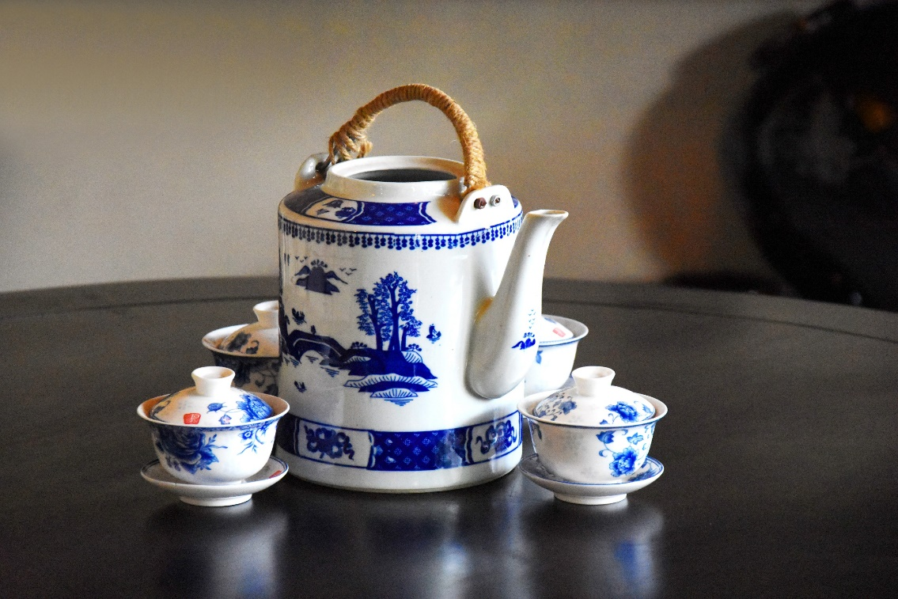

Slide 13



第三章

Slide 14


Slide 15
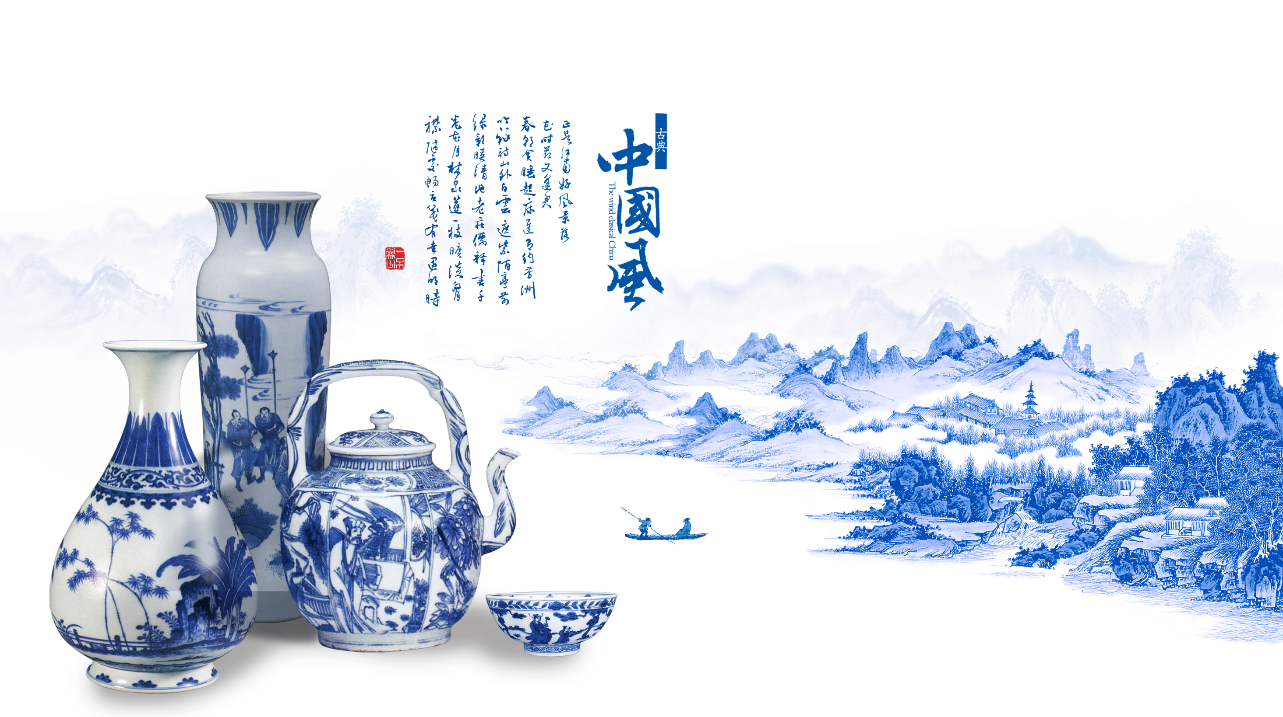

Slide 16


Slide 17
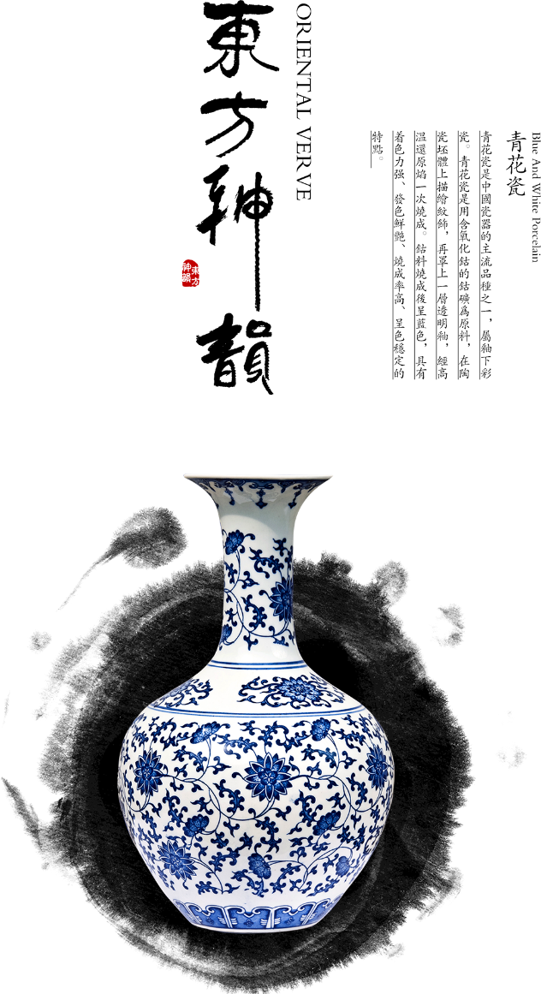
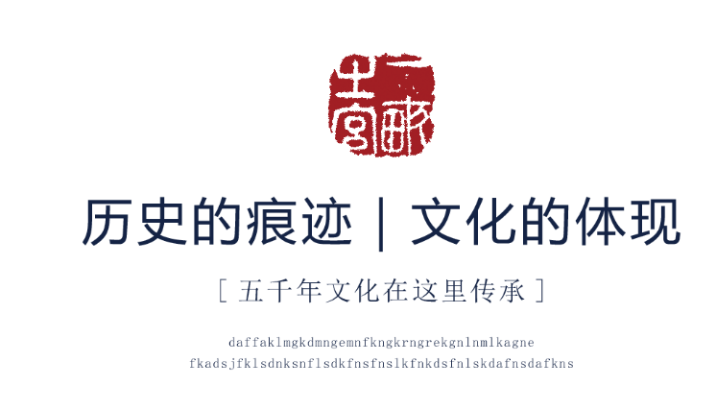

Slide 18

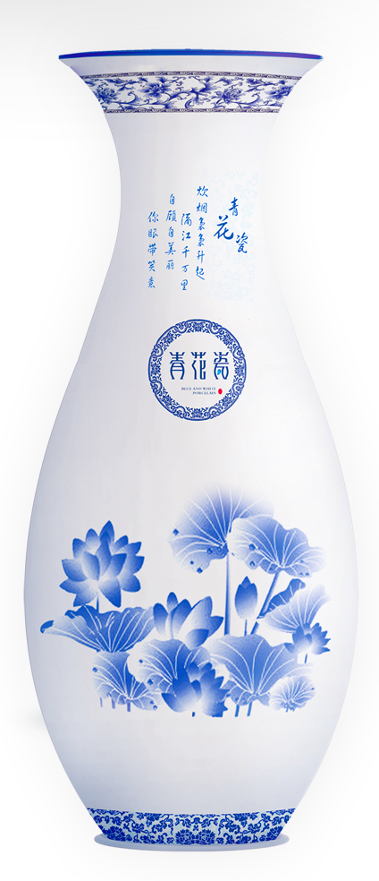
青花瓷

Slide 19
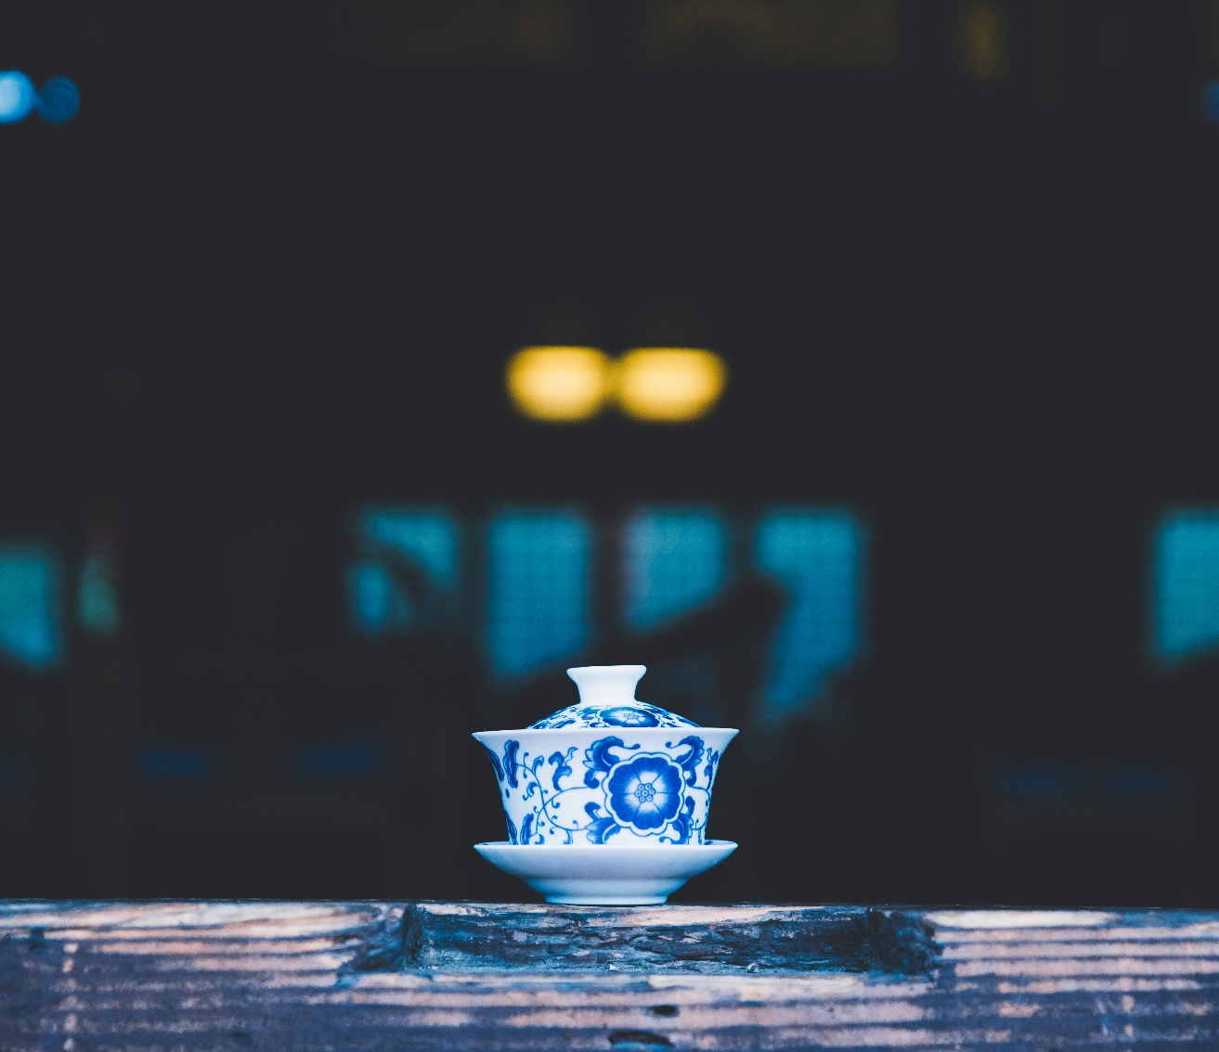
我的目光穿过云层穿过林荫穿过万千人群穿过那天涯一角
触动 在那相视一瞬
你的玲珑你的窈窕你的轻涩你的碧玉之羞你的淡淡绣萝袖
只在一刹拥有了千年的寂寞
上辈子佛前的祈祷今生菩提下的守侯来世渴望的共醉
都在那一曲天籁之音 筝筝弦弦琴瑟一叶

Slide 20

第四章

Slide 21

白釉青花一火成，花从釉里透分明。可参造化先天妙，无极由来太极生。 青花浓淡出毫端， 画上磁坯面面宽; 织得卫风歌尚絅， 乃知罩泑理同看。 青料惟夸韭菜边 ，成窑描写淡弥鲜; 正嘉偏尚浓花色， 最好穿珠八宝莲。

Slide 22
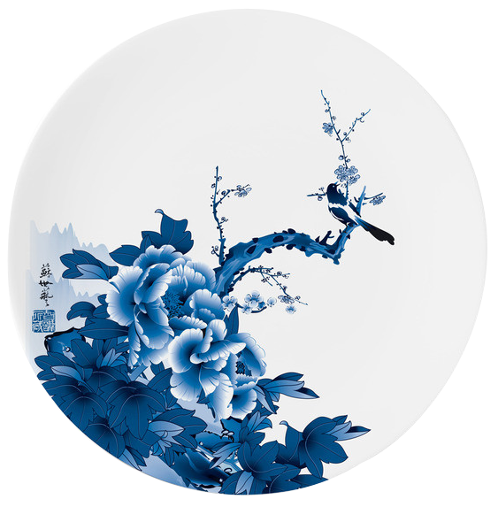

花

Slide 23
青花
我的目光穿过云层穿过林荫穿过万千人群穿过那天涯一角
触动 在那相视一瞬
你的玲珑你的窈窕你的轻涩你的碧玉之羞你的淡淡绣萝袖
只在一刹拥有了千年的寂寞
上辈子佛前的祈祷今生菩提下的守侯来世渴望的共醉
都在那一曲天籁之音 筝筝弦弦琴瑟一叶

